Slide 1
시각장애인을 위한 바둑판
캡스톤 디자인 아이디어

Slide 2
시각장애인들이 바둑을 둘 때 겪는 문제점들
시각장애인들이 처음 바둑을 배울 때 어려움을 많이 겪는다.
바둑판을 계속 만지면서 둬야 하므로 시간이 많이 소요된다.
그러므로 일반인들이 시각장애인과 두는 걸 꺼려할 수 있다.

Slide 3
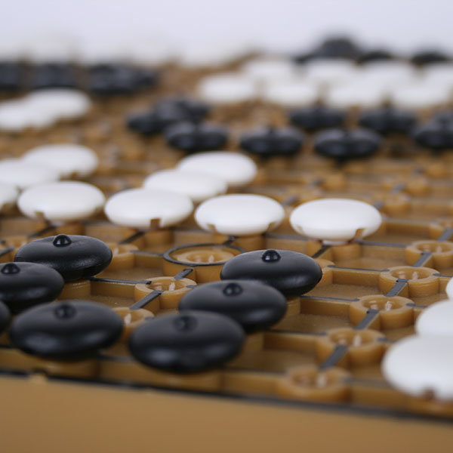
기존의 시각장애인용 바둑판
흑돌과 백돌의 모양을 다르게 해 시각장애인들이 바둑판을 더듬으면서 바둑을 두는 방식

Slide 4
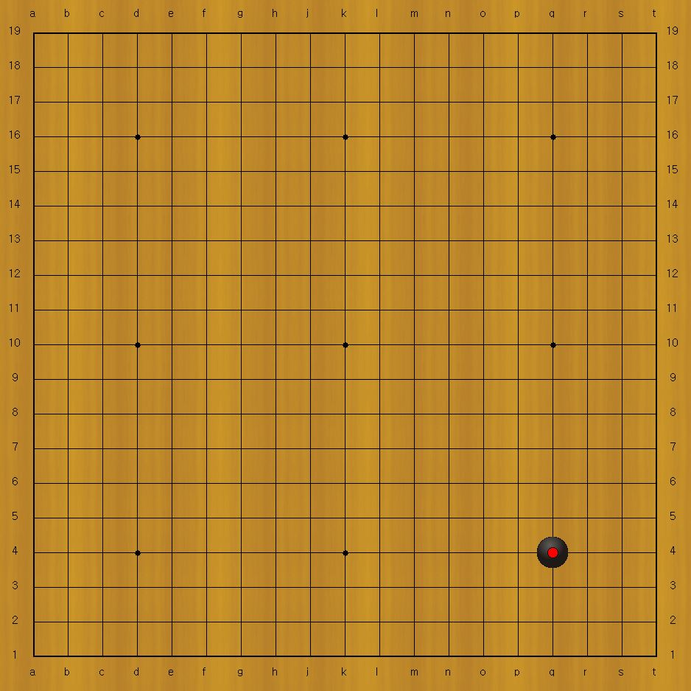
개선방안
바둑판에 좌표를 표시하고, 대국자가 바둑알을 놓으면 시각장애인이 빠르게 인식할 수 있도록 좌표를 음성으로 알려준다. ex) K, 15
시각장애인용 바둑판에 놓여진 바둑알을 누르면 그 바둑알의 좌표를 음성으로 알려준다.

Slide 5

자동화분 수요
관리자동화
화분의 상태를 확인
스마트팜과 별개의 소형화, 간편화

Slide 6
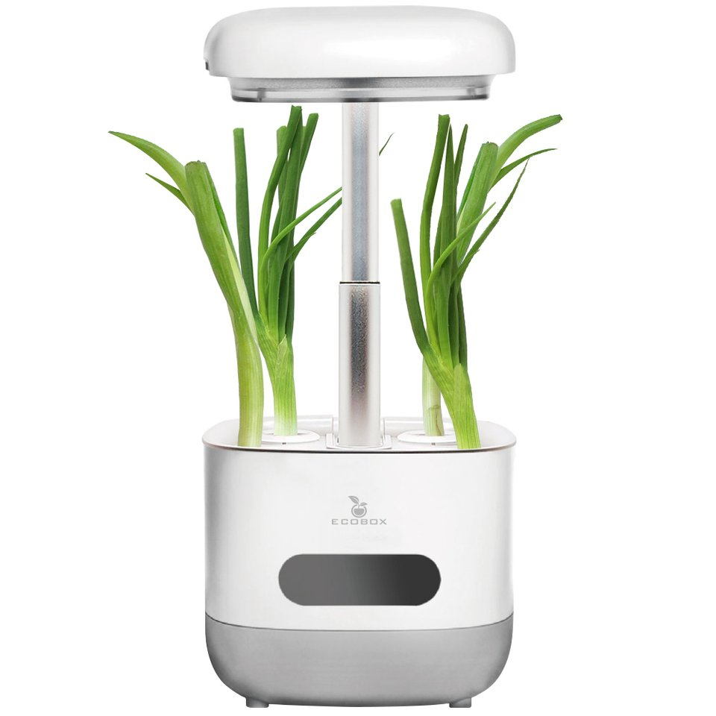

기존 자동화 화분들 1. 소형 식물재배기
LED로 햇빛 공급, 수경재배.
장점 :
날씨에 영향을 받지 않는 완전 자동화
단점 :
1. 고정된 전력 공급선 필요, 전원 차단 시 식물 생육 보장 불가.
2. 수경재배로 인해 특정 모종만 가능.

Slide 7
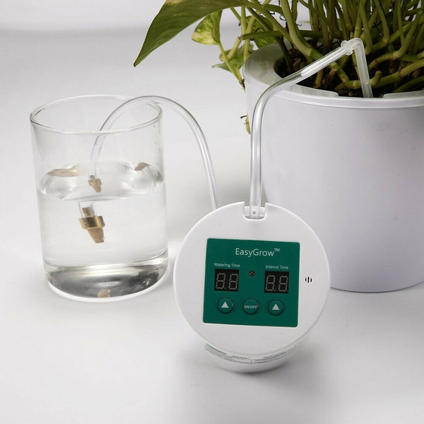
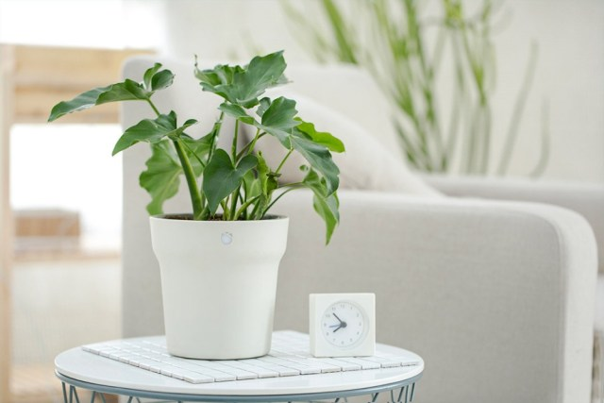
2. 급수타이머 3. Flora, 스마트 화분
장점 : 급수량 조절 가능
단점 : 원격 통제 불가.
장점 :
화분의 온습도, 영양 상태 등 관리 상태 제공
배터리 탑재로 인해 이동이 쉽다.
단점 : 정보만 제공할 뿐, 급수 기능은 없다.

Slide 8
절충안&변경점
유지 사안
자동급수를 제공, 흙을 사용. 다양한 화초 생육을 가능케
급수를 타이머를 설정했더라도 사용자가 원격으로 이를 밖에서 수정 가능케 함.
보강 사안
사용자에게 보다 보기 쉬운 정보 제공.
추가 사안
무선 통신&배터리를 탑재, 외부 종속성을 최대한 낮춤, 이동 편의 증가.

Slide 9


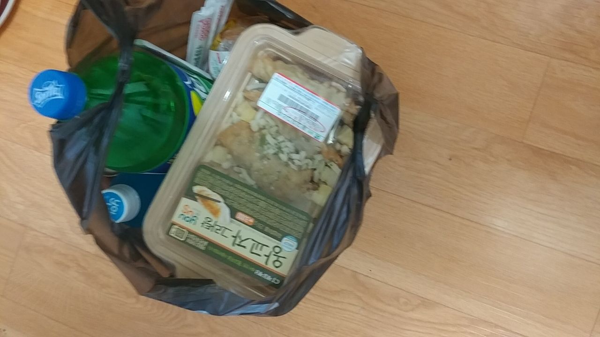

Slide 10
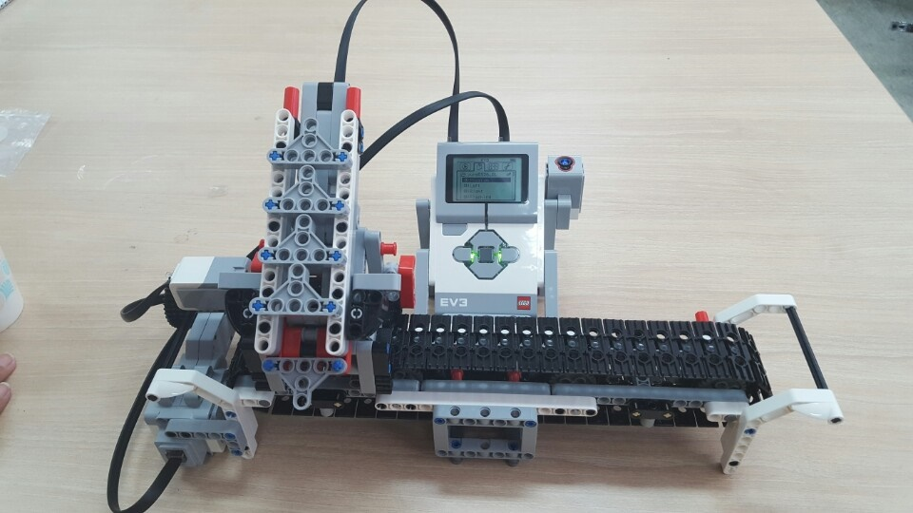
광도 센서를 이용한 인천대 작품

Slide 11
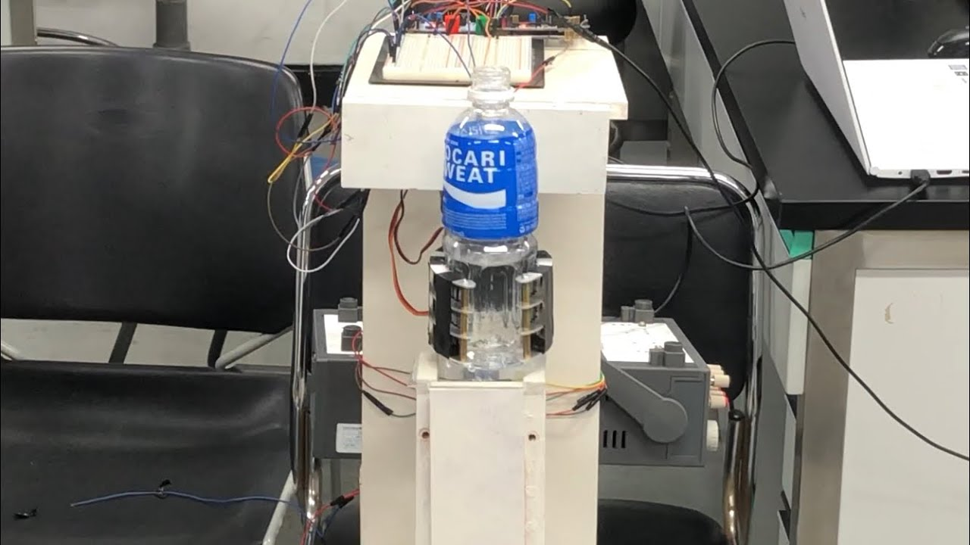
적외선센서를 이용한 해양대 작품

